Slide 1
АЛФАВИТ
А.С.Пушкин
«У лукоморья дуб зелёный»
1 класс.
Учитель:
Ряснянская Т.Г

Slide 2
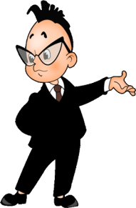
ЛЕНТА БУКВ
Чем звук отличается от буквы?
Как отличить гласный звук от согласного?
Назовите буквы, обозначающие гласные звуки.
Какие буквы могут обозначать два звука?
Какие буквы указывают на мягкость согласного?
Какие буквы всегда обозначают мягкий звук?
Какие буквы не обозначают звука?

Slide 4
Из толкового словаря
Слово АЗБУКА появилось тысячу лет назад из названий двух первых русских букв. Буква А называлась тогда АЗ, а буква Б- БУКИ. Из этих названий- АЗ и БУКИ- и получилось русское слово АЗБУКА.
Слово АЛФАВИТ пришло к нам из греческого языка. В греческом языке первая буква называлась АЛЬФА, а вторая –ВИТА, из этих двух названий получилось слово АЛФАВИТ.

Slide 5
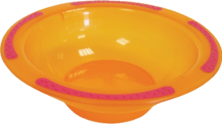
Вставь пропущенные буквы:
а б в г д е ё ж з и й к л м н о п р с т у ф х ц ч ш щ ъ ы ь э ю я

Slide 6
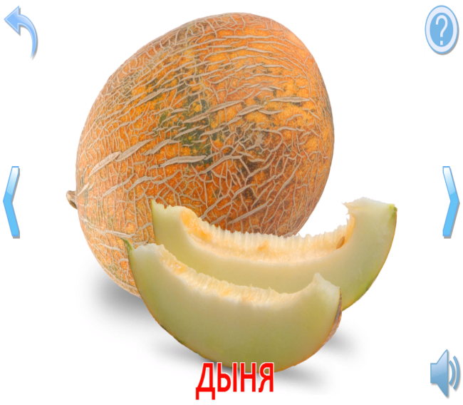
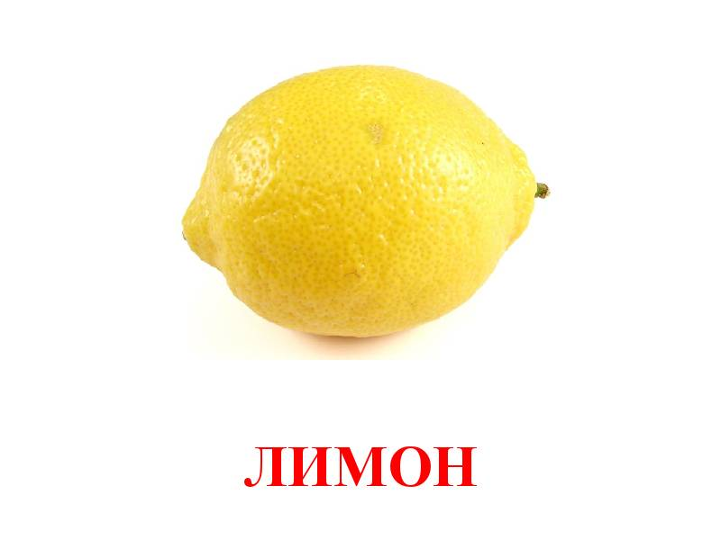
Напиши названия в порядке алфавита

Slide 7
Физминутка

Slide 8
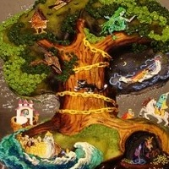

Slide 9
Запишите в алфавитном порядке имена детей:
Виктор, Анна, Людмила, Дарья, Борис, Ирина, Сергей.
Анна,
Борис,
Виктор,
Дарья,
Ирина,
Людмила,
Сергей.

Slide 10
Расположи времена года в алфавитном порядке: зима, весна, лето, осень.
весна
зима
лето
осень

Slide 11
Из отрывного календаря выпали листки с названием дней недели. Расположите по алфавиту.
четверг
пятница
среда
суббота

Slide 12
Физминутка

Slide 13
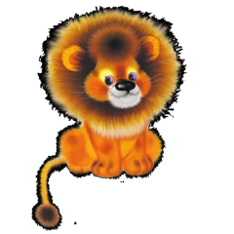
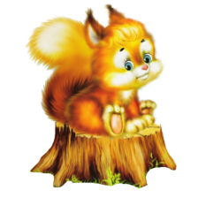
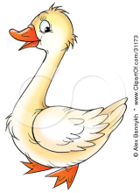
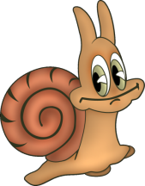
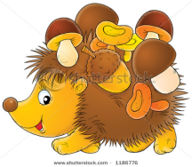
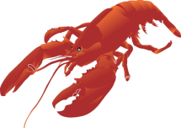
Запись слов по алфавиту

Slide 15
АЛФАВИТ

